Slide 2
智能芯片原理与应用

Slide 3
本章主要侧重讲解人工智能芯片的发展历史及现状，以及昇腾AI芯片的软硬件架构原理。同时对于算子的开发也进行了深入的介绍，并结合案例进行演示。

Slide 4
您将能够了解人工智能芯片发展历史及现状、人工智能芯片的行业背景、昇腾芯片硬件架构以及昇腾芯片软件架构。

Slide 5
人工智能芯片发展历史及现状
人工智能芯片的行业背景
昇腾芯片硬件架构
昇腾芯片软件架构

Slide 6
第一节主要介绍AI芯片的发展历史及现状

Slide 7

AI芯片发展历史
人工智能的四大要素：数据、算法、场景、算力
AI芯片：也被称为AI加速器，即专门用于处理人工智能应用中的大量计算任务的功能模块。
AI芯片的发展经历了从CPU到GPU，再到FPGA和ASIC芯片的发展历程。

Slide 8
AI芯片现状 — CPU
CPU(Central Processing Unit)
早期计算机性能随着摩尔定律逐年稳步提升。
增加核数提升性能，多核处理器更好的满足了软件对硬件的速度需求，但带来功耗和成本增加。
增加指令（修改架构）的方式提升AI性能
Intel（CISC架构）加入AVX512等指令，在ALU计算模块加入矢量运算模块（FMA）
ARM（RISC架构）加入Cortex A等指令集并计划持续升级
提高频率提升性能，但提升空间有限，同时高主频会导致芯片出现功耗过大和过热问题。
Notes:
早期计 算机的性能随着摩尔定律逐年稳步提升，不断满足市场用户的需求。人们对计算机性能的需 求越来越高，而性能的提升有很大一部分靠底层硬件技术的进步来推动上层应用软件的加速。 近年来摩尔定律逐渐放缓，硬件的发展慢慢遇到物理瓶颈，散热和功耗等限制使得传统 CPU 结构下串行程序的性能几乎无法得到提升，行业的现状促使人们不断寻找更加适和后摩尔定 律时代的体系结构以及相应软件框架。
多核处理器应运而生，更好的满足了软件对硬件的速度需求。英特尔（Intel） 公司的酷睿 i7 系列处理器，基于 x86 指令集采用了四个独立内核构建的指令并行处理器核 心，在一定程度上提升了处理器运行程序速度。但是内核的数量不能无限增加，并且传统的 CPU程序多数是以串行编程的思路编写的，这样大量的程序仍然无法得到加速。

Slide 9
AI芯片现状 — GPU
GPU(Graph Processing Unit)
GPU(Graph Processing Unit)在矩阵计算和并行计算上具有突出的性能，异构计算的主力，最早作为深度学习的加速芯片被引入AI领域，且生态成熟。
Nvidia沿用GPU架构，对深度学习主要向两个方向发力：
丰富生态：推出cuDNN针对神经网络的优化库，提升易用性并优化GPU底层架构
提升定制性：增加多数据类型支持（不再坚持float32，增加int8等）；添加深度学习专用模块（如引入并配备张量核的改进型架构，V100的TensorCore）
当前主要问题在于：成本高，能耗比低，延迟高。
Notes:
GPU 与 CPU 的架构侧重点不同，CPU 侧重于指令执行中的逻辑控制，而 GPU 在大规 模的密集型数据并行计算方面的优势极为突出。为了优化某个程序，往往需要同时借助 CPU 和 GPU各自的能力进行协同处理。

Slide 10
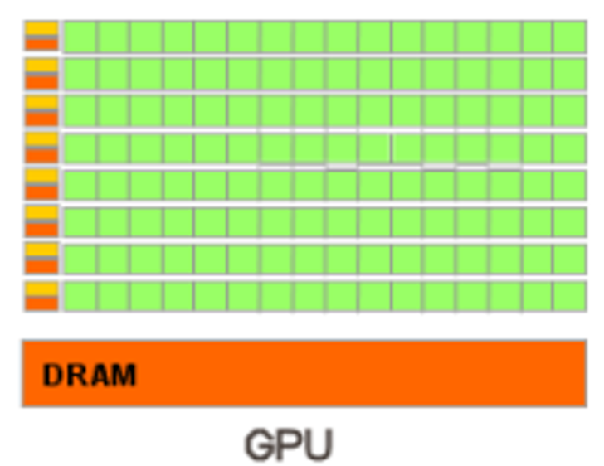
GPU、CPU设计比对
GPU主要面对类型高度统一、相互无依赖的大规模数据和不需打断的纯净计算环境。
拥有若干由数以千计的更小的核心（专为同时处理多重任务而设计）组成的大规模并行计算架构
基于大吞吐量设计
有很多ALU和很少cache（和CPU目的不同，为thread提高服务），缓存合并访问DRAM，带来时延问题。
控制单元合并访问。
大量ALU实现大量thread并行掩盖时延问题。
擅长计算密集和易于并行的程序

Slide 11
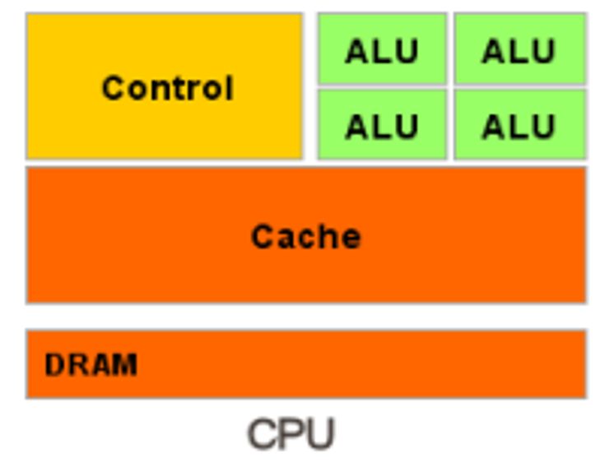
GPU、CPU设计比对
CPU需要很强通用性处理不同数据类型，同时需要逻辑判断，还会引入大量分支跳转和中断处理。
由专为串行处理而优化的几个核心组成
基于低延时设计
强大的ALU单元，可在很短时钟周期完成计算
大量缓存降低延时
高时钟频率
复杂逻辑控制单元，多分支程序可通过分支预测能力降低时延
对于依赖之前指令结果的部分指令，逻辑单元决定指令在pipeline中的位置实现数据快速转发
擅长逻辑控制、串行运算

Slide 12
AI芯片现状 — FPGA
FPGA
采用HDL可编程方式，灵活性高，可重构（烧），可深度定制。
可通过多片FPGA联合将DNN模型加载到片上进行低延迟计算，计算性能优于GPU，但由于需考虑不断擦写，性能达不到最优（冗余晶体管和连线，相同功能逻辑电路占芯片面积更大）。
由于可重构，供货风险和研发风险较低，成本取决于购买数量，相对自由。
设计、流片过程解耦，开发周期较长（通常半年），门槛高。

Slide 13
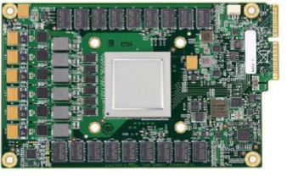
AI芯片现状 — TPU
TPU(Tensor Processing Unit)
谷歌从2006年起致力于将专用集成电路ASIC的设计理念应用到神经网络领域，发布了支撑深度学习开源框架TensorFlow的人工智能定制芯片TPU(Tensor Processing Unit)。
利用大规模脉动阵列结合大容量片上存储来高效加速深度神经网络中最为常见的卷积运算：
脉动阵列可用来优化矩阵乘法和卷积运算，以达到提供更高算力和更低能耗的作用。
Notes:
GPU 与 CPU 的架构侧重点不同，CPU 侧重于指令执行中的逻辑控制，而 GPU 在大规 模的密集型数据并行计算方面的优势极为突出。为了优化某个程序，往往需要同时借助 CPU 和 GPU各自的能力进行协同处理。

Slide 14
人工智能芯片发展历史及现状
人工智能芯片的行业背景
昇腾芯片硬件架构
昇腾芯片软件架构

Slide 15
第二节主要介绍AI芯片的行业背景

Slide 16
AI芯片应用场景（1）
从技术架构来看，大致分为四个类型：
CPU（Central Processing Unit，中央处理器）：是一块超大规模的集成电路，是一台计算机的运算核心（Core）和控制核心（Control Unit）。它的功能主要是解释计算机指令以及处理计算机软件中的数据。
GPU（Graphics Processing Unit，图形处理器）：又称显示核心、视觉处理器、显示芯片，是一种专门在个人电脑、工作站、游戏机和一些移动设备（如平板电脑、智能手机等）上图像运算工作的微处理器。
ASIC（Application Specific Integrated Circuit，专用集成电路）：适合于某一单一用途的集成电路产品。
FPGA（Field Programmable Gate Array，现场可编程门阵列）：其设计初衷是为了实现半定制芯片的功能，即硬件结构可根据需要实时配置灵活改变。

Slide 17
AI芯片应用场景（2）
从业务应用来看，可以分为Training（训练）和Inference（推理）两个类型：
Training环节通常需要通过大量的数据输入，或采取增强学习等非监督学习方法，训练出一个复杂的深度神经网络模型。训练过程涉及海量的训练数据和复杂的深度神经网络结构，运算量巨大，需要庞大的计算规模，对于处理器的计算能力、精度、可扩展性等性能要求很高。常用的例如NVIDIA的GPU集群、Google的TPU等。
Inference环节指利用训练好的模型，使用新的数据去“推理”出各种结论。虽然Inference的计算量相比Training少很多，但仍然涉及大量的矩阵运算。在推理环节，GPU、FPGA和ASIC都有很多应用价值。

Slide 18
人工智能芯片行业背景
基于FPGA的半定制人工智能芯片，利用具备可重构性的FPGA芯片来半定制的人工智能芯片是最佳选择。
针对深度学习算法的全定制人工智能芯片，该类芯片是完全采用ASIC设计方法全定制，性能、功耗和面积等指标面向深度学习算法都做到了最优。谷歌的TPU芯片、我国中科院计算所的寒武纪深度学习处理器芯片就是这类芯片的典型代表。
类脑计算芯片，这类芯片的设计目的不再局限于仅仅加速深度学习算法，而是在芯片基本结构甚至器件层面上希望能够开发新的计算机体系结构。这类芯片的典型代表是IBM的Truenorth芯片。

Slide 19
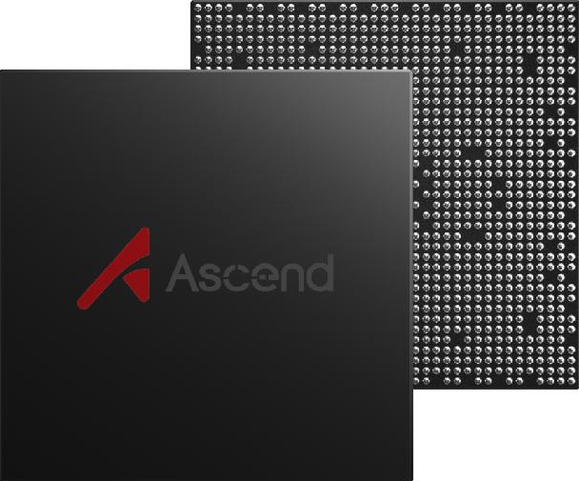
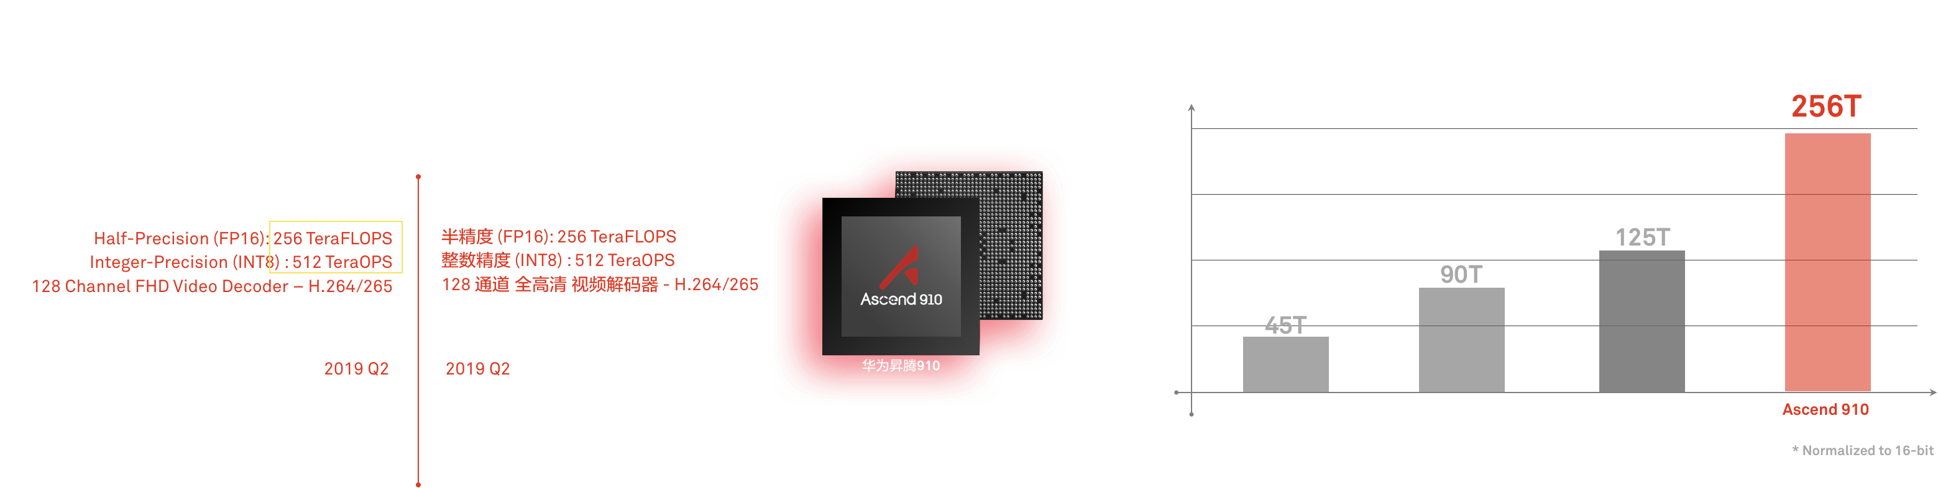
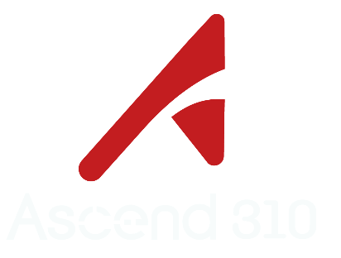
昇腾（Ascend）AI处理器
NPU（Neural-Network Processing Units，神经网络处理器）：在电路层模拟人类神经元和突触，并且用深度学习指令集直接处理大规模的神经元和突触，一条指令完成一组神经元的处理。
NPU的典型代表 —— 华为昇腾AI芯片（Ascend）、IBM的TrueNorth。
Ascend 310 —— 面向推理场景
Ascend 910 —— 面向训练场景
Ascend 310
架构: 达芬奇
半精度 (FP16): 8 Tera-FLOPS
整数精度 (INT8) : 16 Tera-OPS
16 通道 全高清 视频解码器 – H.264/265;
1 通道 全高清 视频编码器 – H.264/265;
最大功耗: 8W
12nm FFC
Ascend 910
架构: 达芬奇
半精度 (FP16): 256 Tera-FLOPS
整数精度 (INT8) : 512 Tera-OPS
128 通道 全高清 视频解码器 – H.264/265;
最大功耗: 350W
7nm

Slide 20


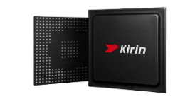
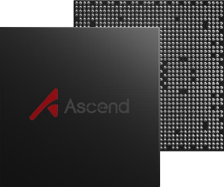

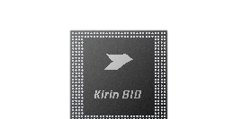
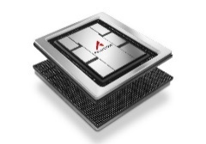


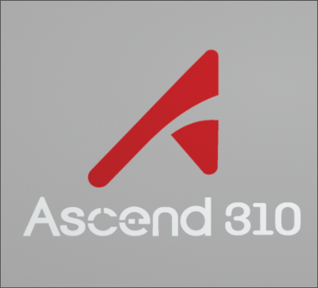
华为AI全栈解决方案
HiAI Service
General APIs
Advanced APIs
Pre-integrated Solutions
应用使能
ModelArts
全流程服务，分层API和预集成方案
HiAI Engine
端、边、云独立协同的统一训练和推理框架
AI框架
MindSpore
TensorFlow
PyTorch
PaddlePaddle
…
降低核心代码量20%,效率提升50%以上
芯片算子库和高度自动化的算子开发工具
芯片使能
CANN*
Compute Architecture for Neural Network
应对算子多样性，开发效率提升3倍
基于统一、可扩展架构的系列化AI IP和芯片
芯片
终端设备
边缘计算
云服务
Nano – Tiny – Lite - Mini
Mini / Multi-Mini
Ascend
Ascend Max
20 MOPS ~ 20 TOPS 1mW ~ 10W
10~100 TOPS 3~100W
200+ TOPS 200W+
耳机、手机、便携机、摄像头、TV、VR…
汽车、边缘计算服务器…
数据中心…
Hi3796C
Notes:
华为提供开放的AI解决方案，使能差异化特新内阁。
基于统一、可扩展的达芬奇AI芯片架构，可覆盖从终端设备、边缘计算到云服务的全场景，提供从20MPOS到200TOPS的不同算力。
除了AI芯片，华为还提供全栈解决方案：芯片算子库和自动化算子开发工具CANN，应对不断增长的算子多样性，提升开发效率提升3倍；
MindSpore训练和推理框架，降低核心代码量20%，效率整体提升50%以上；
以及ModelArts提供分层API和预集成，使能应用的全流程服务。
这里只是整体架构，接下来我们会针对这4层做详细介绍。

Slide 21
芯片层：基于Da Vinci AI技术架构
Scalar Compute
Vector Compute
Da Vinci
Tensor Compute
3D: 1 Cycle
1个N³ 3D Cube
1D: N² Cycle
N个1D MAC
2D: N Cycle
1个N² 2D MAC
0.00X TOPS / W
0.X TOPS / W
X TOPS / W
CPU
3D Cube:16^3三维弹性立方体
高算力：可在一个时钟周期内完成4096个FP16 MAC 运算
高效：支持几十毫瓦IP到几百瓦芯片，适应端、边和云的平滑架构扩展
L S U
Cube
Vector
Scalar
Cache/Buffer
Video / Image Codec
Peripherals/IO
Cache / Buffer
LPDDR4/5
HBM
Notes:
基于达芬奇架构的昇腾AI处理器提供了超强的AI算力，这得益于达芬奇架构面向AI的全新突破性设计。
传统处理器，采用一维的标量计算，每瓦特只能提供0.003 TOPS INT8的算力；即使是目前主流的加速卡，基于向量计算，算力也只有0.3TOPS 每瓦特的算力水平，远远无法满足人工智能应用对算力的增长需求。
华为昇腾芯片，采用了面向张量计算的达芬奇架构，通过独创的16*16*16的3D Cube设计，每时钟周期可以进行4096个16位半精度浮点MAC运算，为人工智能提供强大的算力支持。
基于统一的达芬奇架构，我们可以支持Ascend-Nano、Ascend-Tiny、Ascend-Lite、Ascend-Mini、Ascend-Max等芯片规格，具备从几十毫瓦IP到几百瓦芯片的平滑扩展，天然覆盖了端、边、云的全场景部署的能力。

Slide 22

CANN层：高性能算子库和算子开发工具
CANN
Compute Architecture for Neural Networks
最优开发效率和算子最佳匹配昇腾芯片性能
Fusion Engine 融合引擎
融合引擎
Task信息
算子融合
算子管理
算子融合，减少算子内存搬移，提升性能17%
TBE 算子开发工具
TBE算子开发工具
预置丰富API接口，用户自定义算子开发和自动化调优，工期缩短53%，人力投入减少42%
卷积类
矩阵乘
控制类
Vector类
CCE Compiler
CCE编译器
Complier Front End
基于C/C++扩展的异构混合编程语言的编译器及二进制工具集，极致性能、高效编程，实现昇腾芯片全场景支持
AI Core
AI CPU
CPU
Notes:
其次，芯片使能的CANN层，他提供了高性能算子库和自动化算子开发工具，主要包括四大功能模块：
（1）FusionEngine，是算子级融合引擎，主要作用是进行算子融合，减少算子间内存的搬移，提升性能50%。
（2）TBE，全称TensorBoost Engine，即高效高性能的自定义算子开发工具，该工具将硬件资源抽象为API接口，客户可以快速构建所需的算子。（该功能模块预计于2019Q4开放）
单算子开发人力有1人月缩短为5人天（原模式下，单算子开发30人天，平均20天才有版本发布给伙伴）。
（3）CCE算子库：华为公司提供的深度优化后的通用算子库，可以满足绝大部分主流视觉和NLP的神经网络的需求。（预计CCE算子库将于2020Q1开放API）
当然不可避免的客户和伙伴出于时效性、隐私、研究等需求，会有自定义算子的需求。这时就会用到我们的第三个功能模块：
（4）最后一个模块是最底层的编译器，实现极致性能优化，支持昇腾处理器的全场景应用。
注：TE-DSL：Tensor Engine-Description language)

Slide 23

框架层：支持全场景AI计算的开源框架MindSpore
全场景AI应用生态
MindSpore
开发态友好：AI 算法即代码
全场景统一API
运行态高效：面向昇腾AI处理器优化支持GPU
部署态灵活：全场景按需协同
自动微分
自动并行
自动调优
1802
MindSpore IR 计算图表达
(图像/秒)
965
深度图优化
(图像/秒)
ResNet 50 V1.5
ImageNet 2012
按各自最佳的batch size
On-Device执行
Pipeline并行
端-边-云按需协作分布式架构（部署、调度、通信等）
主流训练卡
+ TensorFlow
Ascend 910
+
MindSpore
处理器：Ascend、GPU、CPU
Notes:
接下来介绍的是支持全场景AI计算框架Mindspore，在AI应用中能否降低AI应用开发的门槛，能否实现AI将无处不在，能否在任何场景下确保用户隐私得到尊重和保护，这些都与AI计算框架息息相关。
为此，我们在设计中考虑了：AI框架应该是开发态友好（例如显著减少训练时间和成本）和运行态高效（例如最少资源和最高能效比），更重要的是，要能适应每个场景包括端，边缘和云。
经过近一年的努力，全场景AI计算框架MindSpore在这三个方面都取得了显著的进展：
在原生适应每个场景包括端，边缘和云，并能够按需协同的基础上
通过实现AI算法即代码，使开发态变得更加友好，显著减少模型开发时间，降低了模型开发门槛。通过MindSpore自身的技术创新及MindSpore与Ascend处理器协同优化，有效克服AI计算的复杂性和算力的多样性挑战，实现了运行态的高效，大大提高了计算性能，昇腾910与MindSpore配合，与现有主流训练单卡配合TensorFlow相比，显示出接近2倍的性能提升。每秒训练的图片数量从965张提升到1802张。MindSpore也支持GPU、CPU等其它处理器，并将在2020Q1开源

Slide 24

应用层：普惠AI+急速性能的开发平台ModelArts
数据优化
模型更新
数据
数据处理
模型训练
模型管理
部署
数据标注
版本管理
团队标注
数据特征
在线编码
PC端开发环境
常用AI框架
预置算法
超参搜索
分布式集群
模型可视化
自动学习
多元网络搜索
模型库
模型转换
精度跟踪
模型评估
在线服务
批量服务
边缘服务
AI应用1
AI市场
模型交易
数据集交易
开发过程共享
镜像共享
AI应用2
一站式AI平台，覆盖机器学习、深度学习、强化学习应用全流程。
支持分布式并行训练。
交互式Notebook，支持Python开发语言。
内置TensorFlow、Pytorch、MidenSpore、Scikit-Learn, XGBoost,等AI引擎库。
支持难例挖掘，AI快速闭环。
模型资产统一管理，便捷应用。
自动学习，零AI基础零编码，可快速定制化AI模型。
预置50+机器学习算子，包含输入、数据转换、建模、评估、输出等多种类型。
可视化展示数据/模型/评估结果
集成TensorBoard，支持神经网络可视化
预置10+深度学习高精度模型，包含图像识别、物体检测、分割、NLP等多种常用类型
自研MoXing和AIBox深度学习训练和推理高性能加速框架。
异构资源统一管理，海量任务容器化秒级调度。
支持分布式并行训练，1000GPU线性加速比可达0.8。
支持推理加速，提速可达x倍。
支持模型转换压缩，可部署端侧设备。
在线推理高并发场景实现任务动态扩缩容，负载均衡，高可用。
离线SDK/Pycharm插件，可本地PC调用。
模型仓库支持多厂商多框架多功能模型统一纳管。
服务详情监控（CPU/MEM/GPU等）
灰度发布，支持A/B Test。
模型滚动在线升级，业务不间断。
支持标准RestFul API，作为AI底座易于业务AI平台封装。
模型评估诊断,易于模型快速评估上线
效率高
门槛低
性能优
运维易
Notes:
// Moxing和AIBox等自研组件要在白皮书里面详细介绍
//支持推理加速，提速可达x倍 --- 每个模型的模型压缩都有差异，(举例：G42的TTS模型，通过ModelArts的推理加速，提升5倍；传统的VGG模型，可以提升10倍加速；)

Slide 25
人工智能芯片发展历史及现状
人工智能芯片的行业背景
昇腾芯片硬件架构
昇腾芯片软件架构

Slide 26
第三节主要介绍昇腾芯片的硬件架构

Slide 27
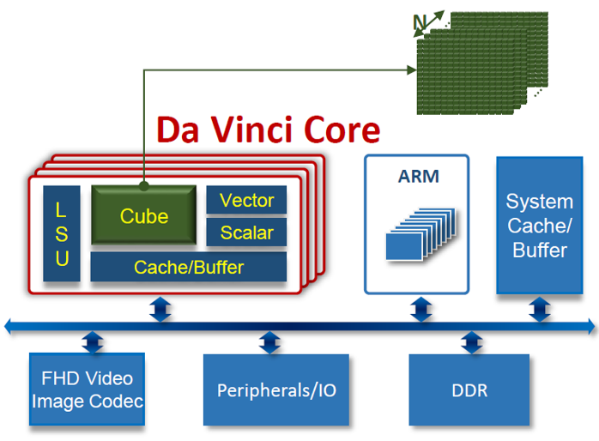
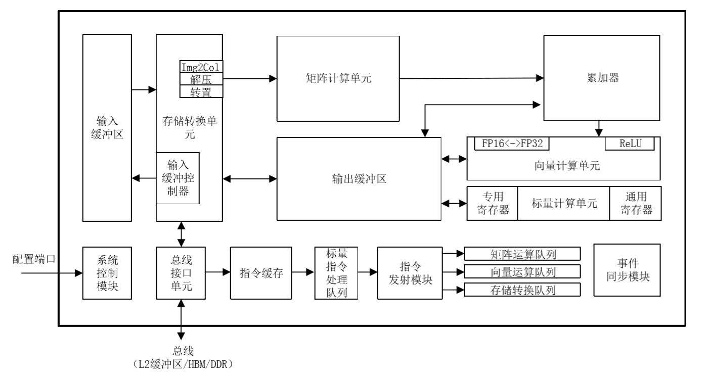
AI Core：在昇腾处理器中的位置
昇腾处理器
AI Core是昇腾AI处理器的计算核心，采用华为自研的达芬奇架构，通常也被叫做Da Vinci Core。
根据不同的处理器版本，AI Core里的计算、存储和带宽资源有不同的规格，在本课程中，主要是按照Ascend310/910 来介绍。
AI Core
达芬奇架构主要部分：
计算单元： 包含三种基础计算资源（矩阵计算单元、向量计算单元、标量计算单元）
存储系统： AI Core的片上存储单元和相应的数据通路构成了存储系统。
控制单元：整个计算过程提供了指令控制，相当于AI Core的司令部，负责整个AI Core的运行。

Slide 28
AI Core：计算单元
三种基础计算资源：矩阵计算单元、向量计算单元和标量计算单元，分别对应矩阵、向量和标量三种常见的计算模式。
矩阵计算单元（Cube Unit）：
矩阵计算单元和累加器主要完成矩阵相关运算。一拍完成一个fp16的 16x16与16x16矩阵乘（4096）； 如果是int8输入，则一拍完成 16*32 与 32*16 矩阵乘（8192）。
向量计算单元（Vector Unit）：
实现向量和标量，或双向量之间的计算，功能覆盖各种基本的计算类型和许多定制的计算类型，主要包括FP16/ FP32/Int32/Int8等数据类型的计算。一拍可以完成两个128长度fp16类型的向量相加/乘， 或者64个fp32/int32类型的向量相加/乘。
标量计算单元（Scalar Unit）：
相当于一个微型CPU，控制整个AI Core的运行，完成整个程序的循环控制、分支判断，可以为Cube/Vector提供数据地址和相关参数的计算，以及基本的算术运算。
累加器：
把当前矩阵乘的结果与前次计算的中间结果相加， 可以用于完成卷积中加bias操作。
Notes:
计算单元是AI Core中提供强大算力的核心单元，相当于AI Core的主力军。

Slide 29
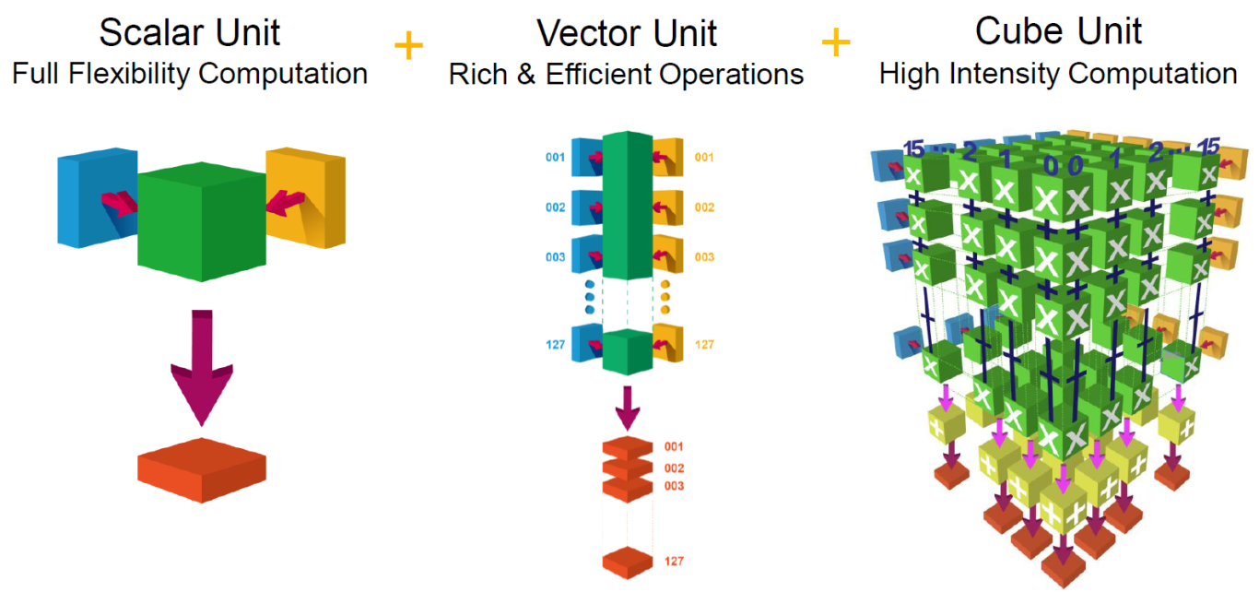
AI Core：计算单元 —— 加速原理
Notes:
通常在做深度学习时，接触最多的是卷积运算。例如，根据一个卷积核、一个输入的future map（特征图），然后通过卷积核卷积一个新的特征图出来。卷积运算本质上就是矩阵的乘法。看这个矩阵单元之前，可以看一个小例子（下一页）
1、Cube单元：绿色的X，代表两个数据之间在做乘法预算，深蓝色的+代表累加。浅蓝色矩阵A，桔黄色的矩阵B，送到Cube单元之后进行乘法运算，并行执行，乘法执行完后进行累加，放进下面的累加器里。目前的cube是16×16×16，而通常的矩阵乘是很大的，因此数据是一块一块往里面送的。每送完一块，结果都在累加器里，最后得到结果。
2、向量单元（Vector）：对于非矩阵运算（如向量运算），这种情况往cube里搬就不太合适了，当然也可以算，但是会有冗余，很多单元就空出来了。我们是希望能把cube填满，利用率最高，而不是空着。（日常生活的小火车老板的例子）
3、标量单元（Scalar）：我们学C语言都学过寻址（指针），通过一个指针把数据抓出来，寻址就是一个标量运算。

Slide 30
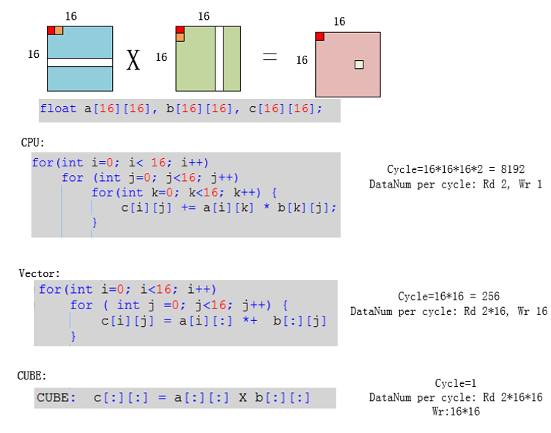
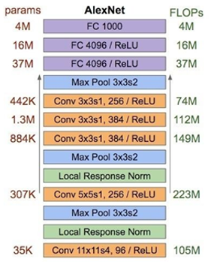
AI Core：计算单元 —— Cube Unit
算力密度高
灵活
AlexNet模型每层每秒浮点运算次数及参数数量
CNN经典模型的内存，计算量和参数数量对比
 | AlexNet | VGG16 | Inception-v3
模型内存(MB) | ＞200 | ＞500 | 90-100
参数（百万） | 60 | 138 | 23.2
计算量（百万） | 720 | 15300 | 5000
上图示例为一个矩阵a和另一个矩阵b之间的乘法运算c=a*b。在不同的计算单元中实现该矩阵乘，其复杂度和运算效率差别很大。
从计算量角度，99%以上计算都是矩阵乘
Notes:
用通用CPU来做的话，把这样一个矩阵乘法做完，需要i*j*k个时钟周期。能否用一个时钟节拍把这个矩阵乘做完？

Slide 31
AI Core：计算单元 —— Cube Unit（矩阵分块计算）
一般在矩阵较大时，由于芯片上计算和存储资源有限，往往需要对矩阵进行分块平铺处理（Tiling）。受限于片上缓存的容量，当一次难以装下整个矩阵B时，可以将矩阵B划分成为B0、B1、B2和B3等多个子矩阵。而每一个子矩阵的大小都可以适合一次性存储到芯片上的缓存中并与矩阵A进行计算从而得到结果子矩阵。这样做的目的是充分利用数据的局部性原理，尽可能的把缓存中的子矩阵数据重复使用完毕并得到所有相关的子矩阵结果后再读入新的子矩阵开始新的周期。如此往复可以依次将所有的子矩阵都一一搬运到缓存中，并完成整个矩阵计算的全过程，最终得到结果矩阵C。
Notes:
分块是一个比较麻烦的事情，分块分的好与不好，决定了算法的性能。
这里只是举一个例子，分块的方法有很多。

Slide 32
AI Core：计算单元 —— Vector Unit
AI Core中的向量计算单元主要负责完成和向量相关的运算，能够实现向量和标量，或双向量之间的计算，功能覆盖各种基本和多种定制的计算类型，主要包括FP32、FP16、INT32和INT8等数据类型的计算。
如上图所示，向量计算单元可以快速完成两个FP16类型的向量相加或者相乘。向量计算单元的源操作数和目的操作数通常都保存在输出缓冲器中。对向量计算单元而言，输入的数据可以不连续，这取决于输入数据的寻址模式。

Slide 33
AI Core：计算单元 —— Scalar Unit
标量计算单元负责完成AI Core中与标量相关的运算。它相当于一个微型CPU，控制整个AI Core的运行。标量计算单元可以对程序中的循环进行控制，可以实现分支判断，其结果可以通过在事件同步模块中插入同步符的方式来控制AI Core中其它功能性单元的执行流水。它还为矩阵计算单元或向量计算单元提供数据地址和相关参数的计算，并且能够实现基本的算术运算。其它复杂度较高的标量运算则由专门的AI CPU通过算子完成。
在标量计算单元周围配备了多个通用寄存器（General Purpose Register，GPR）和专用寄存器（Special Purpose Register，SPR）。这些通用寄存器可以用于变量或地址的寄存，为算术逻辑运算提供源操作数和存储中间计算结果。专用寄存器的设计是为了支持指令集中一些指令的特殊功能，一般不可以直接访问，只有部分可以通过指令读写。
Notes:
标量计算单元的作用，不但是寻址，还有程序中的流程控制（如if, else等）。

Slide 34
AI Core：存储系统
AI Core采用了大容量的片上缓冲区设计，通过增大的片上缓存数据量来减少数据从片外存储系统搬运到AI Core中的频次，从而可以降低数据搬运过程中所产生的功耗，有效控制了整体计算的能耗。
存储单元和相应的数据通路，构成了AI Core的存储系统。
存储单元由存储控制单元、缓冲区和寄存器组成。
存储控制单元：
通过总线接口直接访问AI Core之外的更低层级的缓存，也可以直通到DDR或HBM直接访问内存。其中还设置了存储转换单元，作为AI Core内部数据通路的传输控制器，负责AI Core内部数据在不同缓冲区之间的读写管理，以及完成一系列的格式转换操作，如补零，Img2Col，转置、解压缩等；
输入缓冲区：
用来暂时保留需要频繁重复使用的数据，不需要每次都通过总线接口到AI Core的外部读取，从而在减少总线上数据访问频次的同时也降低了总线上产生拥堵的风险，达到节省功耗、提高性能的效果；
输出缓冲区：
用来存放神经网络中每层计算的中间结果，从而在进入下一层计算时方便的获取数据。相比较通过总线读取数据的带宽低，延迟大，通过输出缓冲区可以大大提升计算效率；
寄存器：
AI Core中的各类寄存器资源主要是标量计算单元在使用。
数据通路：是指AI Core在完成一次计算任务时，数据在AI Core中的流通路径。
达芬奇架构数据通路的特点是多进单出，主要是考虑到神经网络在计算过程中，输入的数据种类繁多并且数量巨大，可以通过并行输入的方式来提高数据流入的效率。与此相反，将多种输入数据处理完成后往往只生成输出特征矩阵，数据种类相对单一，单输出的数据通路，可以节约芯片硬件资源。

Slide 35
AI Core：控制单元
系统控制模块：控制任务块（AI Core最小任计算务粒度）的执行进程，在任务块执行完成后，系统控制模块会进行中断处理和状态申报。如果执行过程出错，会把执行的错误状态报告给任务调度器；
指令缓存：在指令执行过程中，可以提前预取后续指令，并一次读入多条指令进入缓存，提升指令执行效率；
标量指令处理队列：指令被解码后便会被导入标量队列中，实现地址解码与运算控制，这些指令包括矩阵计算指令、向量计算指令以及存储转换指令等；
指令发射模块：读取标量指令队列中配置好的指令地址和参数解码，然后根据指令类型分别发送到对应的指令执行队列中，而标量指令会驻留在标量指令处理队列中进行后续执行；
指令执行队列：指令执行队列由矩阵运算队列、向量运算队列和存储转换队列组成，不同的指令进入相应的运算队列，队列中的指令按进入顺序执行；
事件同步模块：时刻控制每条指令流水线的执行状态，并分析不同流水线的依赖关系，从而解决指令流水线之间的数据依赖和同步的问题。
控制单元主要组成部分为系统控制模块、指令缓存、标量指令处理队列、指令发射模块、矩阵运算队列、向量运算队列、存储转换队列和事件同步模块。
Notes:
我们在写程序时，通常会面临一个问题，计算单元比数据传输单元要快，因此很多时候计算完之后，数据还没供上来，要等。
举个简单的例子，中学时学过华罗庚的一篇文章《统筹方法》，在烧水的时候做点别的事情，水烧开后，别的事情也做完了。
同样的道理在指令流水里也能用到，在计算的时候，数据可以先搬运，搬过来之后，之前的计算也算完了，这叫指令集并行。

Slide 36
Ascend 310处理器逻辑架构(AI Inference SoC)
昇腾AI处理器的主要架构组成：
芯片系统控制CPU（Control CPU）
AI计算引擎（包括AI Core和AI CPU）
多层级的片上系统缓存（Cache）或缓冲区（Buffer）
数字视觉预处理模块（Digital Vision Pre-Processing，DVPP）等

Slide 37
Ascend 310处理器逻辑架构(AI Inference SoC)
ARM CPU核心
集成了8个ARM A55。其中一部分部署为AI CPU，负责执行不适合跑在AI Core上的算子（承担非矩阵类复杂计算）；一部分部署为专用于控制芯片整体运行的控制CPU。两类任务占用的CPU核数可由软件根据系统实际运行情况动态分配。此外，还部署了一个专用CPU作为任务调度器（Task Scheduler，TS），以实现计算任务在AI Core上的高效分配和调度；该CPU专门服务于AI Core和AI CPU，不承担任何其他的事务和工作。
AI Core
昇腾AI芯片的计算核心，负责执行矩阵、向量、标量计算密集的算子任务，采用达芬奇架构。 Ascend 310集成了2个AI Core。
对外接口
支持PCIE3.0、RGMII、USB3.0等高速接口、以及GPIO、UART、I2C、SPI等低速接口。
DVPP
数字视觉预处理子系统，完成图像视频的编解码。用于将从网络或终端设备获得的视觉数据，进行预处理以实现格式和精度转换等要求，之后提供给AI计算引擎。
Cache & Buffer
SOC片内有层次化的memory结构，AI core内部有两级memory buffer，SOC片上还有8MB L2 buffer，专用于AI Core、AI CPU，提供高带宽、低延迟的memory访问。芯片还集成了LPDDR4x控制器，为芯片提供更大容量的DDR内存。

Slide 38
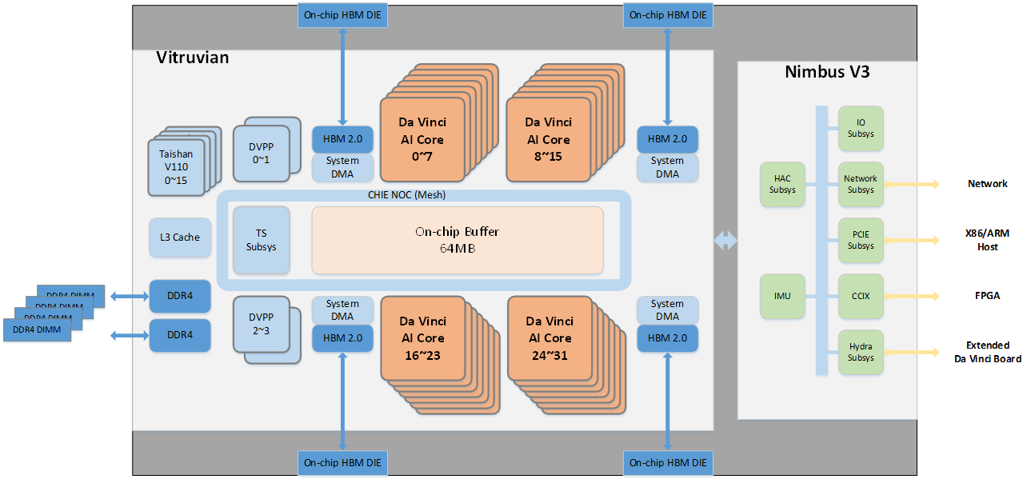
Ascend 910处理器逻辑架构(AI Training SoC)
Ascend 910处理器的主要架构组成：
AI数据处理子系统（AI Core）
计算子系统（CPU）
图像视频处理子系统（DVPP）
存储子系统（层次化的片上系统缓存Cache或缓冲区Buffer）
低速外设接口（Nimbus外部通信模块）

Slide 39
Ascend 910处理器逻辑架构(AI Training SoC)
CPU子系统
集成16个TaishanV110 Core（4个Core构成一个Cluster）。这些Taishan Core一部分部署为AI CPU，承担部分AI计算功能（负责执行不适合跑在AI Core上的算子）；一部分部署为Ctrl CPU，负责整SoC的控制功能。两类CPU占用的CPU核数由软件分配
AI Core
昇腾AI芯片的计算核心，主要负责执行矩阵、向量计算密集的算子任务，采用达芬奇架构。 Ascend 910集成了32个AI Core。
Nimbus
提供x16 PCIe 4.0接口，和Host CPU对接，提供100G NIC（支持ROCE V2协议）用于跨服务器传递数据；集成1个A53 CPU核，执行启动、功耗控制等硬件管理任务。
TS CPU (Task Scheduler)
一个独立的4核A55 Cluster (ARMv8 64位架构)，负责任务调度，把算子任务切分之后，通过硬件调度器（HWTS），分发给AI Core或AI CPU。
DVPP
数字视觉预处理子系统，完成图像视频的编解码等预处理操作。
Cache & Buffer
片内有层次化的memory结构，AI Core内部有两级memory buffer，SOC片上还有64MB L2 buffer，专用于AI Core、AI CPU，提供高带宽、低延迟的memory访问。Virtruvian连接4个HBM 2.0颗粒，总计32GB容量。芯片还集成了DDR 4.0控制器，为芯片提供的DDR内存。

Slide 40
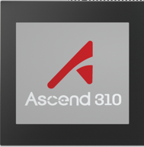
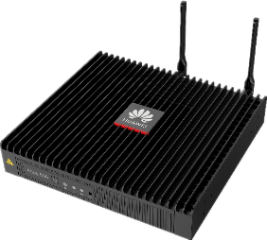

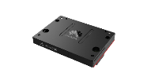
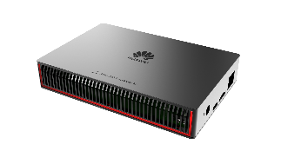
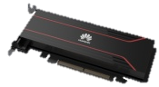
基于昇腾AI处理器的产品形态
昇腾310
X 1
X 1
X 4
X 1
AI基础设施
Atlas 200(加速模块)
Atlas 200DK(开发者套件)
Atlas 300(PCIE加速卡)
Atlas 500(智能小站)
16TOPS INT8 @ 9.5W
16路高清视频实时分析
4GB/8GB内存 | PCIe 3.0 x 4接口
工作温度：-25℃～+80℃
尺寸：52 x 38 x 10.2 mm
16TOPS INT8 @ 24W
1*USB type-C | 2* CCM接口 | 1*GE网口 | 1* SD卡插槽
8GB内存
工作温度：0℃～45℃
尺寸：125 × 80 × 24 mm
64TOPS INT8 @ 67W
64路高清视频实时分析
32GB内存 | 204.8GB/s内存带宽
PCIe 3.0 x16，半高半长卡
16 TOPS INT8 @ 25-40W
支持WiFi & LTE
16路高清视频实时分析
无风扇设计 | –40°C 至 +70°C | TEC散热技术

Slide 41
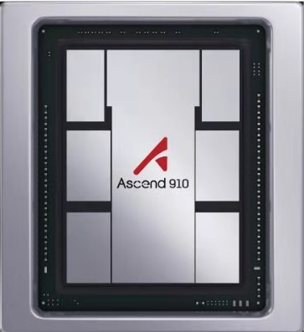


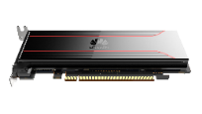
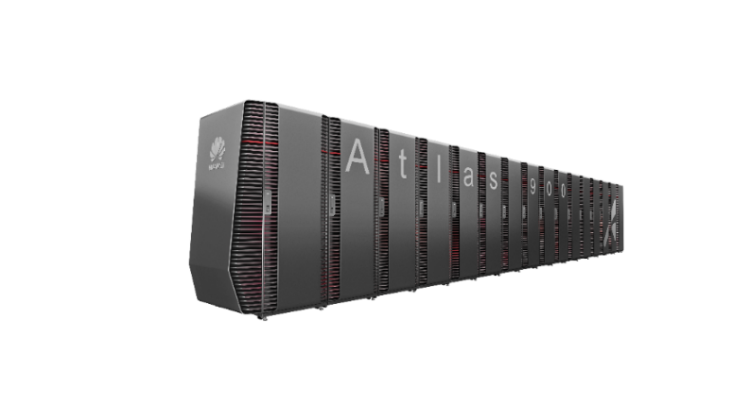
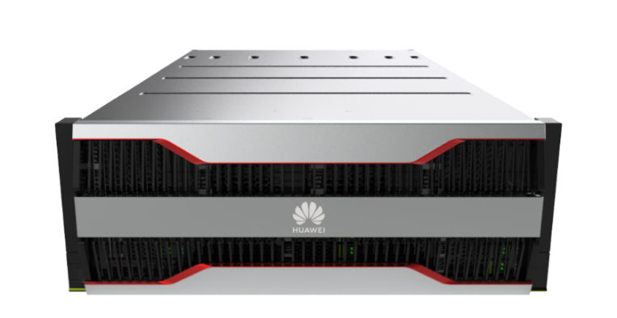
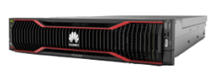
基于昇腾AI处理器的产品形态
昇腾310
昇腾910
鲲鹏920 or x86
X 8 +
X 2
X 8 +
X 4
X n
AI解决方案
Atlas 800 AI服务器(推理平台)
Atlas 800 AI服务器(训练平台)
Atlas 900 AI训练集群

Slide 42
人工智能芯片发展历史及现状
人工智能芯片的行业背景
昇腾芯片硬件架构
昇腾芯片软件架构

Slide 43
第四节主要介绍昇腾芯片软件架构

Slide 44
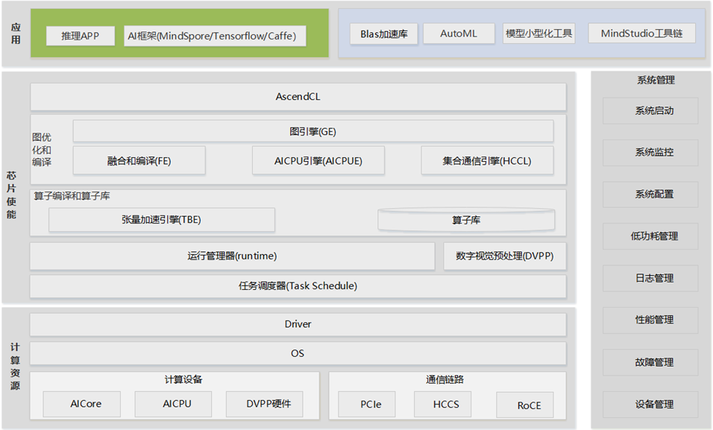
昇腾AI处理器软件逻辑架构
芯片使能层：实现解决方案对外能力开放，以及基于计算图的业务流的控制和运行。
AscendCL昇腾计算语言库
开放编程框架，提供Device/Context/Stream/内存等的管理、模型及算子的加载与执行、媒体数据处理、Graph管理等API库，供用户开发深度神经网络应用。
图优化和编译
统一的IR接口对接不同前端，支持TensorFlow/ Caffe/MindSpore表达的计算图的解析/优化/编译，提供对后端计算引擎最优化部署能力。
Graph Engine：图编译和运行的控制中心
Fusion Engine：管理算子融合规则
AICPU Engine：AICPU算子信息管理
HCCL：HCCL算子信息管理
算子编译和算子库
TBE：编译生成算子及算子开发工具
算子库：神经网络加速库
数字视觉预处理
实现视频编解码(VENC/VDEC)、JPEG编解码(JPEGD/E)、PNG解码(PNGD)、VPC(预处理)
执行引擎
Runtime：为神经网络的任务分配提供资源管理通道
Task Scheduler：计算图Task序列的管理和调度、执行
应用层：包括基于Ascend平台开发的各种应用，以及Ascend提供给用户进行算法开发、调优的应用类工具。
推理应用
基于AscendCL提供的API构建推理应用
AI框架
包括Tensorflow、Caffe、Mindspore以及第三方框架
模型小型化工具
实现对模型进行量化，加速模型
AutoML工具
基于MindSpore自动学习工具，根据昇腾芯片特点进行搜索生成亲和性网络，充分发挥昇腾性能
加速库
基于AscendCL构建的加速库（当前支持Blas加速库）
MindStudio
提供给开发者的集成开发环境和调试工具，可以通过MindStudio进行离线模型转换、离线推理算法应用开发调试、算法调试、自定义算子开发和调试、日志查看、性能调优、系统故障查看等
计算资源层：主要实现系统对数据的处理和对数据的运算执行。
计算设备 AI Core：执行NN类算子 AI CPU：执行CPU算子 DVPP：视频/图像编解码、预处理 | 通信链路 PCIe：芯片间或芯片与CPU间高速互联 HCCS：实现芯片间缓存一致性功能 RoCE：实现芯片内存 RDMA功能

Slide 45
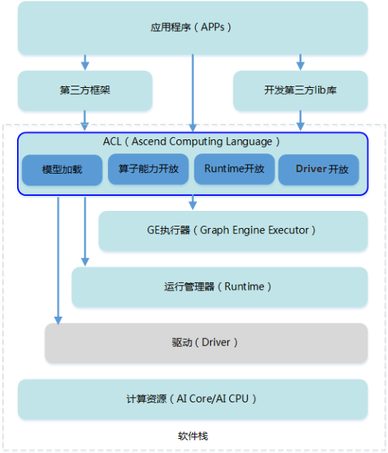
软件架构 —— ACL子系统
ACL（Ascend Computing Language）：
提供Device管理、Context管理、Stream管理、内存管理、模型加载与执行、算子加载与执行、媒体数据处理等C++ API库供用户开发深度神经网络应用，通过加载模型推理实现目标识别、图像分类等功能。用户可以通过第三方框架调用ACL接口，以便使用昇腾AI处理器的计算能力；用户还可以使用ACL封装实现第三方lib库，以便提供昇腾AI处理器的运行管理、资源管理能力。
在运行应用时，ACL调用GE执行器提供的接口实现模型和算子的加载与执行、调用运行管理器的接口实现Device管理/Context管理/Stream管理/内存管理等。
ACL提供的是分层开放能力的管控，通过不同的组件对不同的使能部件进行对接。包含GE能力开放、算子能力开放、Runtime能力开放、Driver能力开放等。
模型加载能力开放：处理om模型加载，但接口的开放是通过ACL。
算子能力开放：算子能力实现在CANN中，但算子能力开放是通过ACL。
Runtime能力开放：处理基于stream的设备能力、内存、event等资源能力开发诉求，对app屏蔽底层实现。
Driver能力开放：使用户程序能够使用驱动提供的队列管理等机制，屏蔽硬件架构的复杂性和异构性。
Notes:
基本概念：
Host：与Device相连接的X86服务器、ARM服务器，会利用Device提供的NN（Neural-Network ）计算能力，完成业务。
Device：指安装了芯片的硬件设备，利用PCIe接口与Host侧连接，为Host提供NN计算能力。
Context：作为一个容器，管理了所有对象（包括Stream、Event、设备内存等）的生命周期。不同Context的Stream、不同Context的Event是完全隔离的，无法建立同步等待关系。
Stream：用于维护一些异步操作的执行顺序，确保按照应用程序中的代码调用顺序在Device上执行。

Slide 46
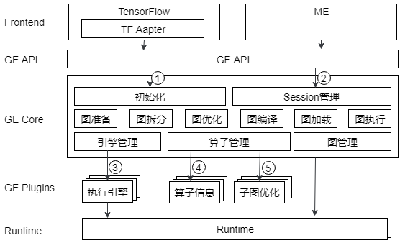
软件架构 —— GE子系统
GE（Graph Engine）：
GE作为图编译和运行的控制中心，提供运行环境管理、执行引擎管理、算子库管理、子图优化管理、图操作管理和图执行控制。
GE通过统一的接口提供多前端的支持，不同的前端框架可以通过适配层完成不同格式图到GE IR Graph的转换。
GE API对外呈现GE Core中初始化、Session管理模块的接口，支持运行环境初始化，Session创建、销毁，图添加执行。
GE Core从上往下，共分为三层，分别是执行控制层、业务功能层、数据管理层。
执行控制层，提供API接口实现逻辑的控制，通过Runtime、业务功能模块、数据管理模块的接口，完成功能的实现。
业务功能层，为图执行提供最优执行引擎匹配，端到端执行路径优化，提供最低执行开销，支持不同的物理运行环境部署。
数据管理层，包含对外部插件的管理（执行引擎、算子库）及GE执行过程中需要的内部数据管理（图），对业务功能提供支持。
MindSpore
GE的核心功能组件：
图准备：全局优化，完成shape推导，维测类算子并行拆分。
图拆分：引擎子图切分&边界连接
图优化：引擎/部件级优化，权值格式转换，图聚合（allreduce, L2Loss）
图编译：资源分配和Task生成
图加载：将Task加载到Runtime上
图执行：在Runtime上运行Task

Slide 47
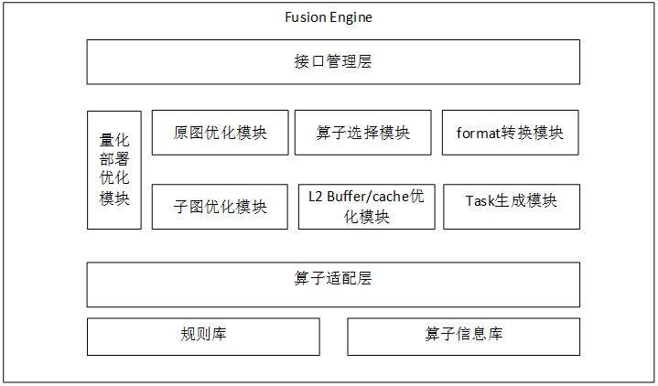
软件架构 —— FE子系统
FE（Fusion Engine）：为了业务的编排，抽象出执行引擎FE。它是一个逻辑概念，里面分三个部件：控制引擎、计算引擎、IO引擎。每个部件中都包含有算子库。
FE定位于AI Core的数据引擎，它提供图的优化分析、管理算子融合规则、算子融合功能、算子信息库管理、使能自定义算子等功能，提供如下功能：
接口管理层：对GE提供了算子管理，优化管理，task生成等接口；
量化部署优化模块：提供INT8量化的部署优化，辅助量化工具完成对图的INT8量化处理；
原图优化模块：提供对整图的图融合处理；
算子选择模块：提供了对图上各节点优先选择aicore算子实现；
Format转换模块：提供了选择D芯片下算子实现支持的format和插入转换op的功能；
子图优化模块： 对GE拆分的aicore引擎子图进行优化处理；
L2 buffer/cache优化模块：对图上算子进行L2 buffer/cache的优化处理；
Task生成模块：提供了生成taskinfo的功能；
算子适配层：提供了适配TBE算子，自定义算子的功能；
规则库：提供了融合的规则列表；
算子信息库：提供了算子实现的信息库文件列表。
FE的功能框架，从业务层次上划分，可以分为三层：
上层是接口层，对外提供各种接口；
中间是业务层，主要是两块功能：图优化和Task生成；
底层是数据层，维护着计算引擎信息、融合规则信息和算子信息库。

Slide 48
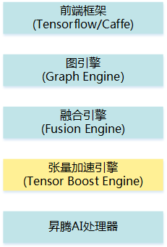
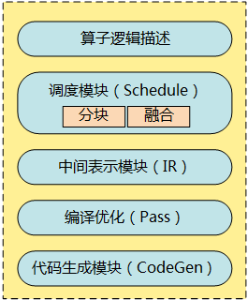
软件架构 —— TBE子系统
TBE (Tensor Boost Engine)：提供了基于TVM框架的自定义算子开发能力，通过TBE提供的API和自定义算子编程开发界面可以完成相应神经网络算子的开发。
TBE在昇腾软件栈中的逻辑架构
前端框架：包含第三方开源框架Tensorflow、Caffe。
图引擎（Graph Engine：GE)：是基于昇腾AI处理器软件栈对不同的机器学习框架提供统一的IR接口，对接上层网络模型框架，例如Tensorflow、Caffe。主要功能包括图准备、图拆分、图优化、图编译、图加载、图执行和图管理等（此处图指网络模型拓扑图）。
融合引擎（Fusion Engine：FE）：负责对接GE和TBE算子，具备算子信息库的加载与管理、融合规则管理、原图融合和子图优化的能力。GE在子图优化阶段将子图传递给FE，FE根据算子信息库以及FE融合优化进行预编译，例如修改数据类型、插入转换算子等，该子图将再次传递给GE进行子图合并及子图优化。
张量加速引擎（TBE）：通过IR定义为GE的图推导提供必要的算子信息，通过算子信息库和融合规则为FE提供子图优化信息和TBE算子调用信息，TBE生成的二进制对接昇腾AI处理器，最终生成网络在昇腾AI处理器上的执行任务。
TBE功能框架
DSL模块：面向开发者，提供算子逻辑的编写的接口（Compute接口），使用接口来编写算子。
Schedule模块：用于描述指定shape下算子如何在昇腾AI处理器上进行切分，包括Cube类算子的切分、Vector类算子的切分，它们仍然使用的是社区提供的调度原语来描述。
IR模块：借用社区的IR来表示的，包括IR变形、AST树的维护等功能。
编译优化（Pass）：对生成的IR进行编译优化，优化的方式有双缓冲（Double Buffer）、流水线（Pipeline）同步、内存分配管理、指令映射、分块适配矩阵计算单元等。
代码生成模块（CodeGen）：CodeGen生成类C代码的临时文件，这个临时代码文件可以通过编译器生成算子的实现文件，可被网络模型直接加载调用。
Notes:
随着深度学习的广泛应用，大量的深度学习框架及深度学习硬件平台应运而生，但不同平台的神经网络模型难以在其他硬件平台便捷的运行，无法充分利用新平台的运算性能。TVM（Tensor Virtual Machine）的诞生解决了以上问题，它是一个开源深度学习编译栈，它通过统一的中间表达（Intermediate Representation）堆栈连接深度学习模型和后端硬件平台，通过统一的结构优化Schedule，可以支持CPU、GPU和特定的加速器平台和语言。

Slide 49
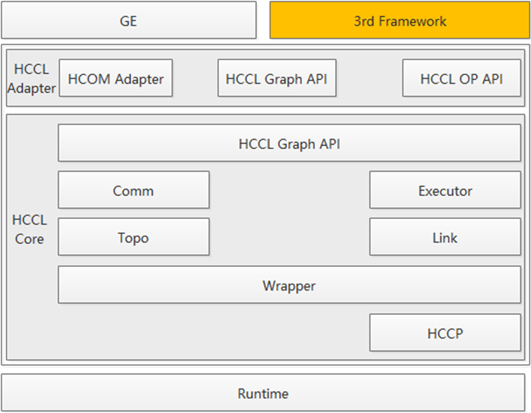
软件架构 —— HCCL子系统
HCCL (Huawei Collective Communication Library)：集合通信对外提供集合通信算子，支持网卡及集群不同节点间的RoCE传输功能，为分布式训练中不同npu之间提供高效的数据传输能力。
集合通信的功能框架主要包括以下部分：
HCOM适配器：实现框架图模式新流程适配。提供初始化/算子运行时信息获取/算子编译加载/资源销毁等功能接口。
HCCL Graph API：完成图模式下集合通信操作对外接口适配，通过图引擎支持不同的框架。功能包含通信域初始化/销毁；模型绑定/解绑定；提供Allreduce/allgather/ broadcast/reduce-scatter集合通信操作。
HCCL OP API：提供单算子模式下集合通信操作功能，支持不同的框架。
HCCL Core层API算法适配：实现对外集合通信操作的分解，调用通信维护模块和操作执行模块提供的接口完成指定集合通信的功能。
Comm通信域维护模块：提供不同拓扑算法的子通信域初始化接口，用户rank到对应子通信域rank的映射接口。
Executor操作执行模块：实现集合通信操作和算法的抽象。
Link数据交互模块：实现集合通信操作过程中的数据收、发以及所需的同步接口，为子通信域提供数据通信连接实例的创建和销毁接口。
Topo模块：负责server内处理多npu的算法排序等。
Wrapper模块：实现task下发和资源(stream/mem)的封装。
HCCP模块：实现控制面的信息交互，以及NIC和RoCE相关功能。

Slide 50
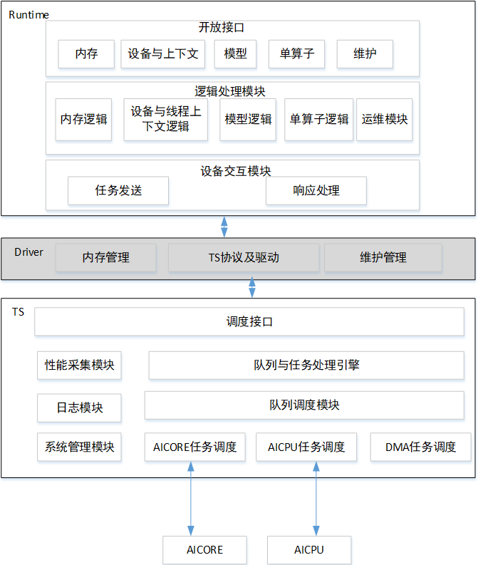
软件架构 —— Runtime&TS子系统
Runtime：
为神经网络的任务分配提供了资源管理通道。Runtime运行在应用程序的进程空间中，为应用程序提供了存储(Memory)管理、设备(Device)管理、执行流(Stream)管理、事件(Event)管理、核(Kernel)函数执行等功能。
Task Schedule：
运行在Device侧的任务调度CPU 上，负责将Runtime分发的具体任务进一步分发到AICPU 上。它也可以通过硬件任务调度器（HWTS）把任务分配到AI Core上执行，并在执行完成后返回任务执行的结果给运行管理器。通常Task Schedule处理的主要事务有AI Core任务、AI CPU 任务、内存复制任务、事件记录任务、事件等待任务、清理维护(Maintenance)任务和性能分析(Profiling)任务。

Slide 51
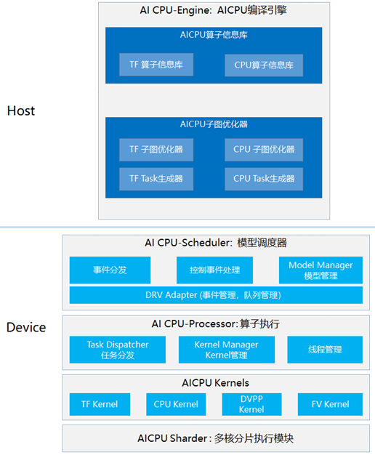
软件架构 —— AICPU子系统
AICPU子系统提供两大功能：
AICPU算子编译（部署在Host）
AICPU算子信息库：包括TF算子信息库支持的TF算子名称、支持的format等。
AICPU图优化器：实现TF子图优化器，将TF子图优化成单function执行，减少task中断次数，提升AICPU算子执行效率。图优化器同时包含GE IR to TF算子的配置信息，可灵活的设置GE IR 与TF 算子的映射关系。
ACIPU调度执行（部署在Device）
AICPU-Scheduler：负责模型、stream等信息管理和模型状态管理；负责与TS交互控制命令，调度模型执行和结束。
AICPU-Processor：提供AICPU任务工作线程管理和Kernel注册管理。提供task分发功能，将CPU的task分发调度到各AICPU工作线程进行执行。
AICPU-Kernels：提供CPU算子，TF算子，DVPP算子，FV（短特征）算子的执行功能。
关于Host/Device的概念：在异构计算架构中, 昇腾AI处理器与CPU通过PCIe总线连接在一起来协同工作。
Host：CPU所在位置称为主机端（Host），是指与昇腾AI处理器所在硬件设备相连的X86服务器、ARM服务器或者WindowsPC，利用昇腾AI处理器提供的NN(Neural-Network)计算能力完成业务。
Device：是指安装了昇腾AI处理器的设备，利用PCIe接口与Host连接，为Host提供NN计算能力。

Slide 52
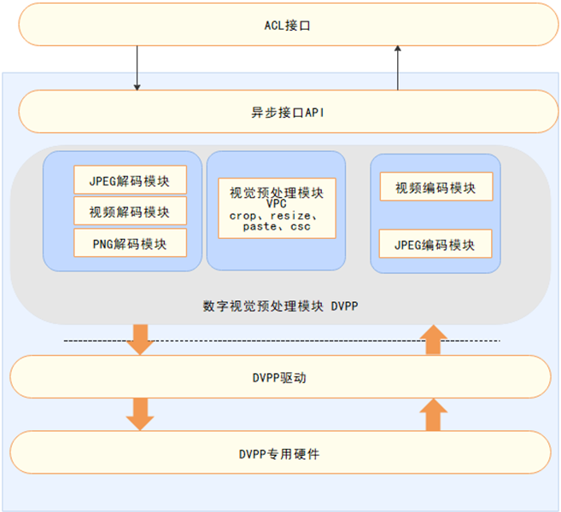
软件架构 —— DVPP子系统
DVPP（Digital Vision Pre-Processing）
主要实现视频解码（VDEC）、视频编码（VENC）、JPEG编解码（JPEGD/E）、PNG解码（PNGD）、VPC（预处理）。
DVPP对外提供的接口：
视频解码（VDEC）：支持H264、H265两种视频格式的解码。
视频编码（VENC）：实现YUV/YVU420图片数据的编码，支持H264、H265两种视频格式的编码。
JPEG编码（JPEGE）：将YUV格式图片编码成.jpg图片，支持YUV422 Packed、YUV420SP（NV12,NV21）。
JPEG解码（JPEGD）：实现.jpg、.jpeg、.JPG、.JPEG图片的解码，对于硬件不支持的格式，会使用软件解码。
PNG解码（PNGD）：实现PNG格式图片的硬件解码。支持RGBA、RGB格式的图片解码成RGBA、RGB格式。
VPC(Vision Preprocessing Core)：支持的功能有：抠图、缩放、叠加、黏贴、格式转换功能。

Slide 53
本章主要介绍了人工智能芯片的发展历史、现状及行业背景。昇腾芯片的硬件架构和软件架构原理。

Slide 54
昇腾社区：Https：//ascend.huawei.com

